Slide 1
KAJIAN FINANCIAL INTERMEDIARY BANK SYARIAH
(Studi Komparatif Teori Fractional Reserve Free-Banking)

Slide 2
TEORI-TEORI FRACTIONAL RESERVE
Positive Money yang berdomisili di Inggris,
New Economics Foundation (NEF)
Chicago’ plan,
Narrow Banking
Limited Purpose Banking (LPB).

Slide 3
POSITIVE MONEY DAN NEF
Poistive Money dan New Economics Foundation (NEF) bertujuan untuk memastikan bahwa bank-bank komersial tidak lagi memiliki kemampuan untuk menciptakan uang dan memisahkan sistem pembayaran dari akun lending (penciptaan kredit) dan aktivitas investasi yang dilakukan oleh bank.

Slide 4
POSITIVE MONEY DAN NEF
PM dan NEF lebih teknis dengan membuat akun baru yang bisa digunakan oleh bank seperti akun transaksi (Transaction accounts), akun investasi (Investment accounts) dan akun operasional (Operational accounts).

Slide 5
Chicago Plan
Kritik para ekonom Chicago pada umumnya terletak pada kemampuan sistem fractional reserve banking yang digunakan bank untuk menciptakan uang dari ketiadaaan (creating money out of nothing).
Ekonom Chicago mengusulkan rangkaian plan yang salah satunya dengan menganjurkan pemisahan fungsi uang dan kredit perbankan.

Slide 6
Chicago Plan
Secara implikatif, setidaknya peran bank akan terbagi menjadi dua, yaitu sebagai “money bank” dan ‘credit investment trusts”.

Slide 7
Narrow Banking
Usulan Narrow banking adalah menghapus kemampuan bank untuk memanfaatkan asuransi pemerintah atau jaminan deposito dan giro. Asuransi deposito hanya bisa berlaku untuk mem-back up aset yang likuid.
Narrow Banking menyediakan dua layanan utama, yaitu payment system dan tabungan.

Slide 8
Limited Purpose Banking (LPB)
Di bawah LPB, semua industri keuangan memiliki keterbatasan liability untuk dioperasikan layaknya holding companies melalui mekanisme mutual funds. Semua bentuk intermediary dalam usulan ini diperlakukan sama untuk menciptakan sistem yang lebih sederhana di mana tidak ada jaminan pemerintah. Mutual funds tidak diperbolehkan meminjamkan dana kecuali untuk investasi yang berbasis ekuitas (based-equaity).

Slide 9
Musai’d Role Bank Syariah
Musa’id role bisa menjadi solusi terhadap produk-produk Bank Syariah yang heterogen Misalnya kasus mudharabah parallel, posisi Bank Syariah dalam musa’id role sebagai penyedia jasa untuk memfasilitasi nasabah sebagai shohibul maal dan nasabah sebagai mudharib.
Keunggulan fungsi ini, ban tidak menghadapi risiko likuiditas Bank seperti umumnya.

Slide 10
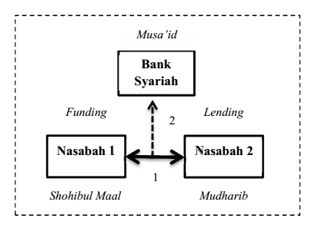
Musai’d Role Bank Syariah

